Slide 1


Ναταλία Κατσιάπη Α.Μ.: 8180040
Μαρία Κοκκορού Α.Μ.: 8180043
Αθηνά Πανταζοπούλου Α.Μ.: 8180089
Στυλιανή Αικατερίνη Κουτσούμπα Α.Μ.: 8180053

Slide 2
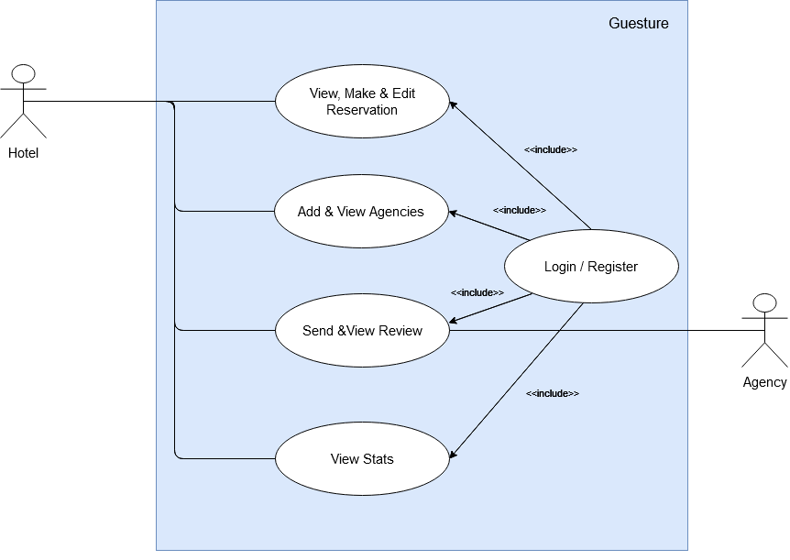
Use Case Diagram

Slide 3
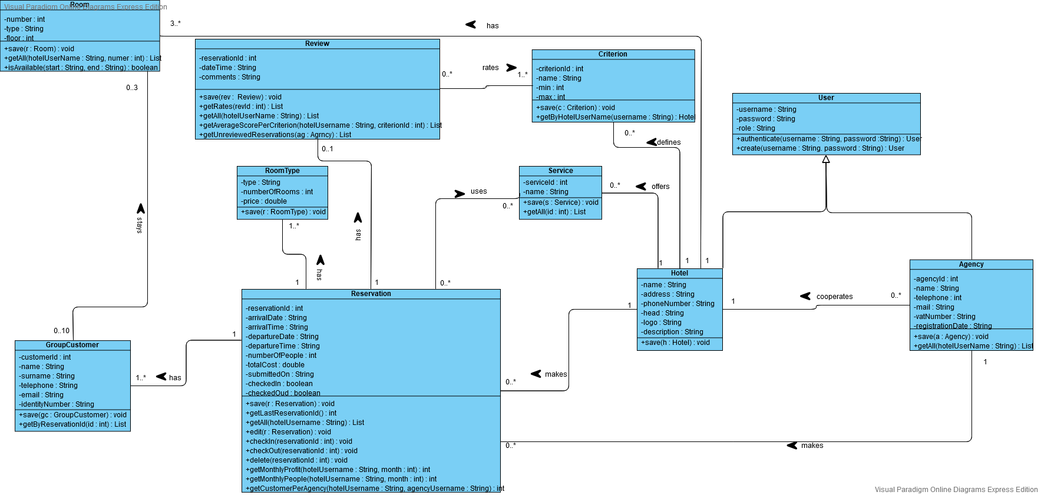
Class Diagram

Slide 4
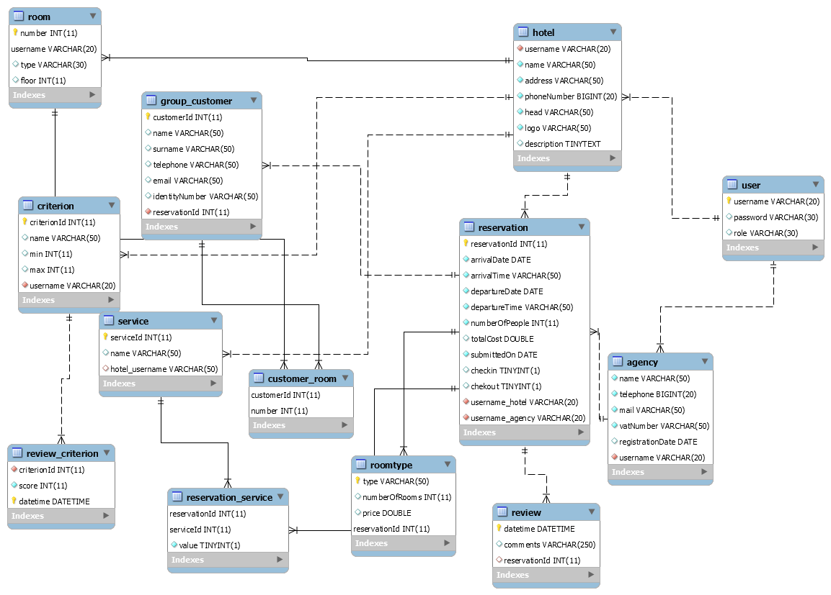
DB Diagram

Slide 5
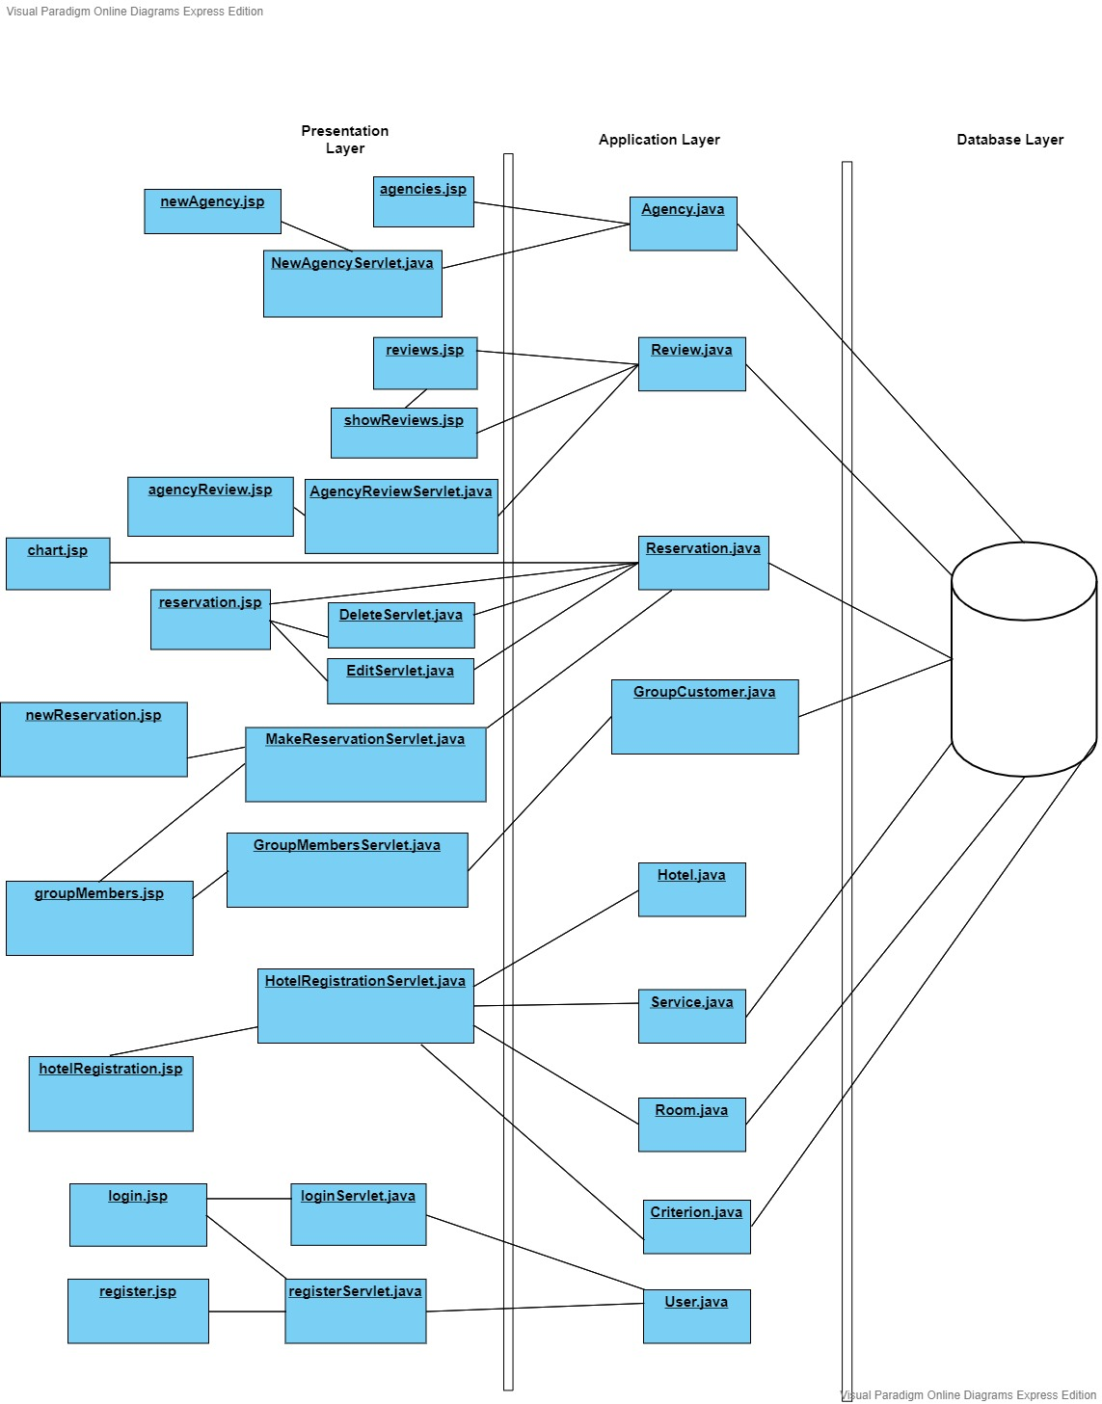
Component Diagram

Slide 6
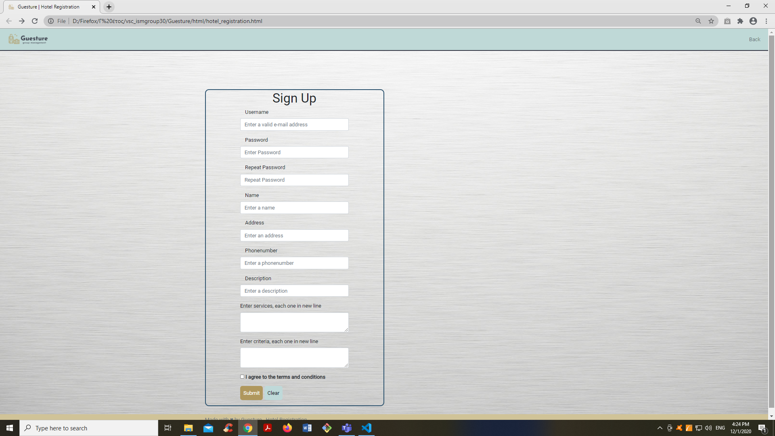

Slide 7
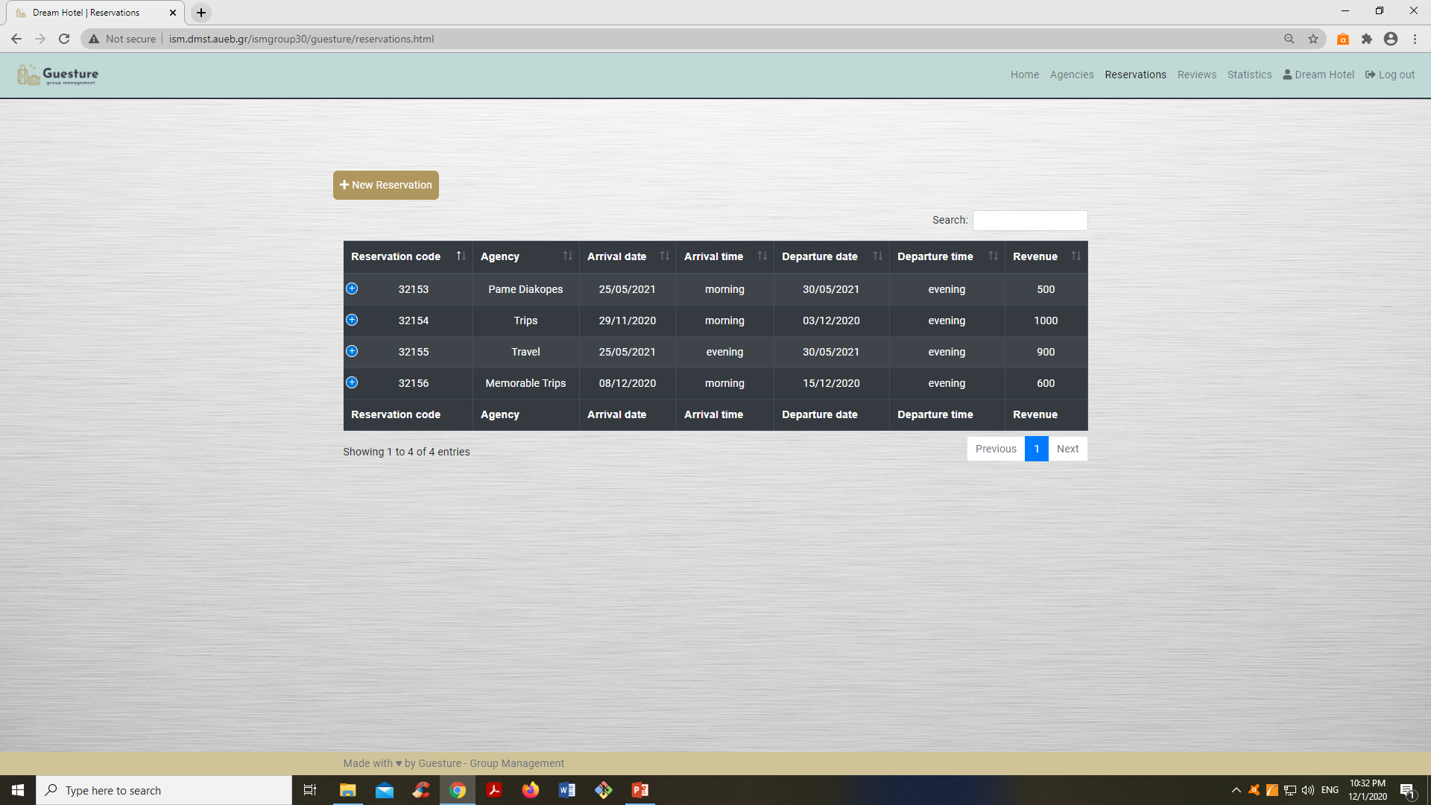

Slide 8
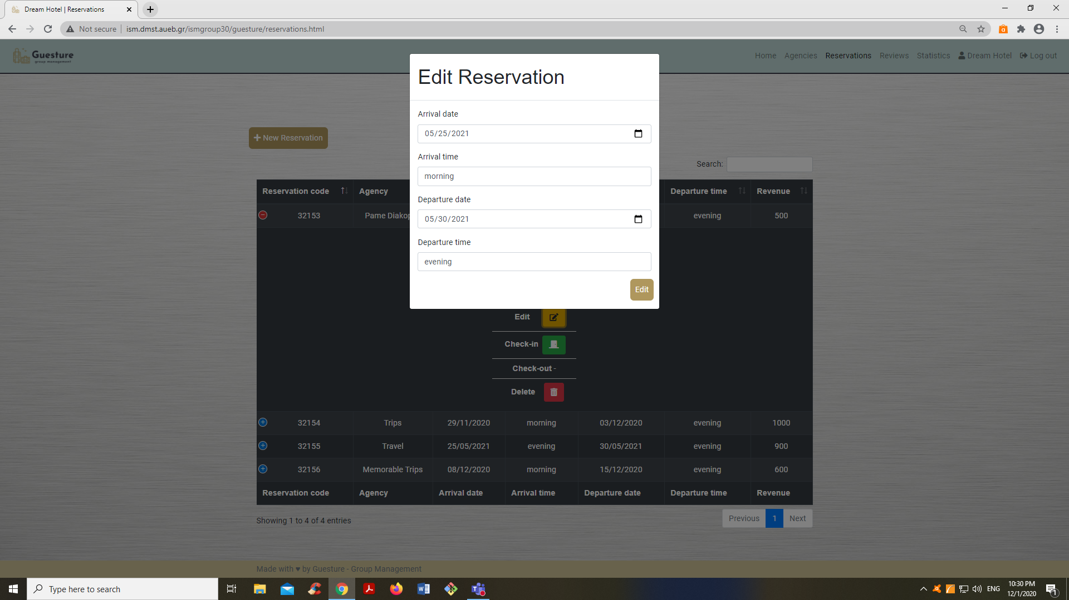

Slide 9
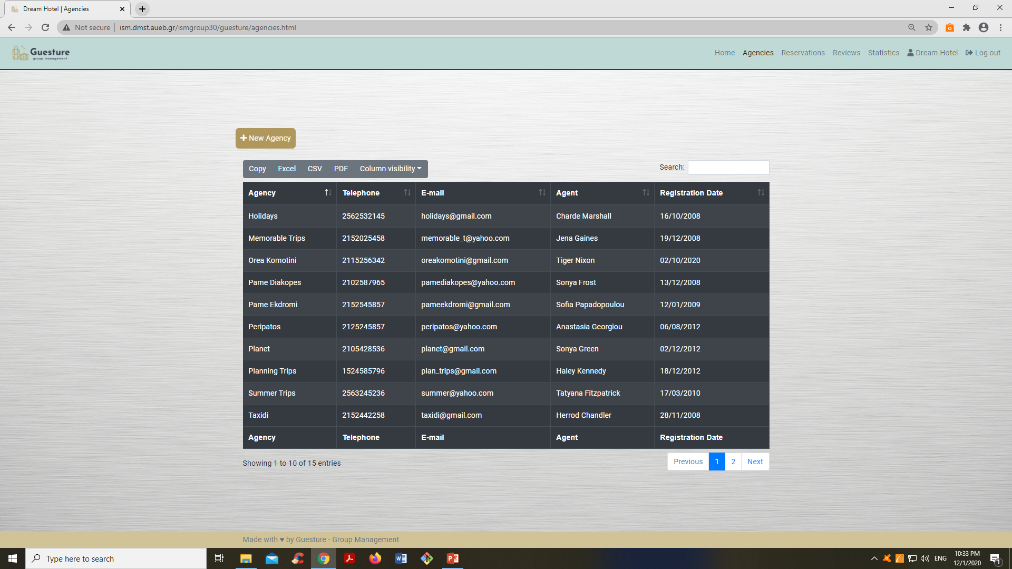

Slide 10
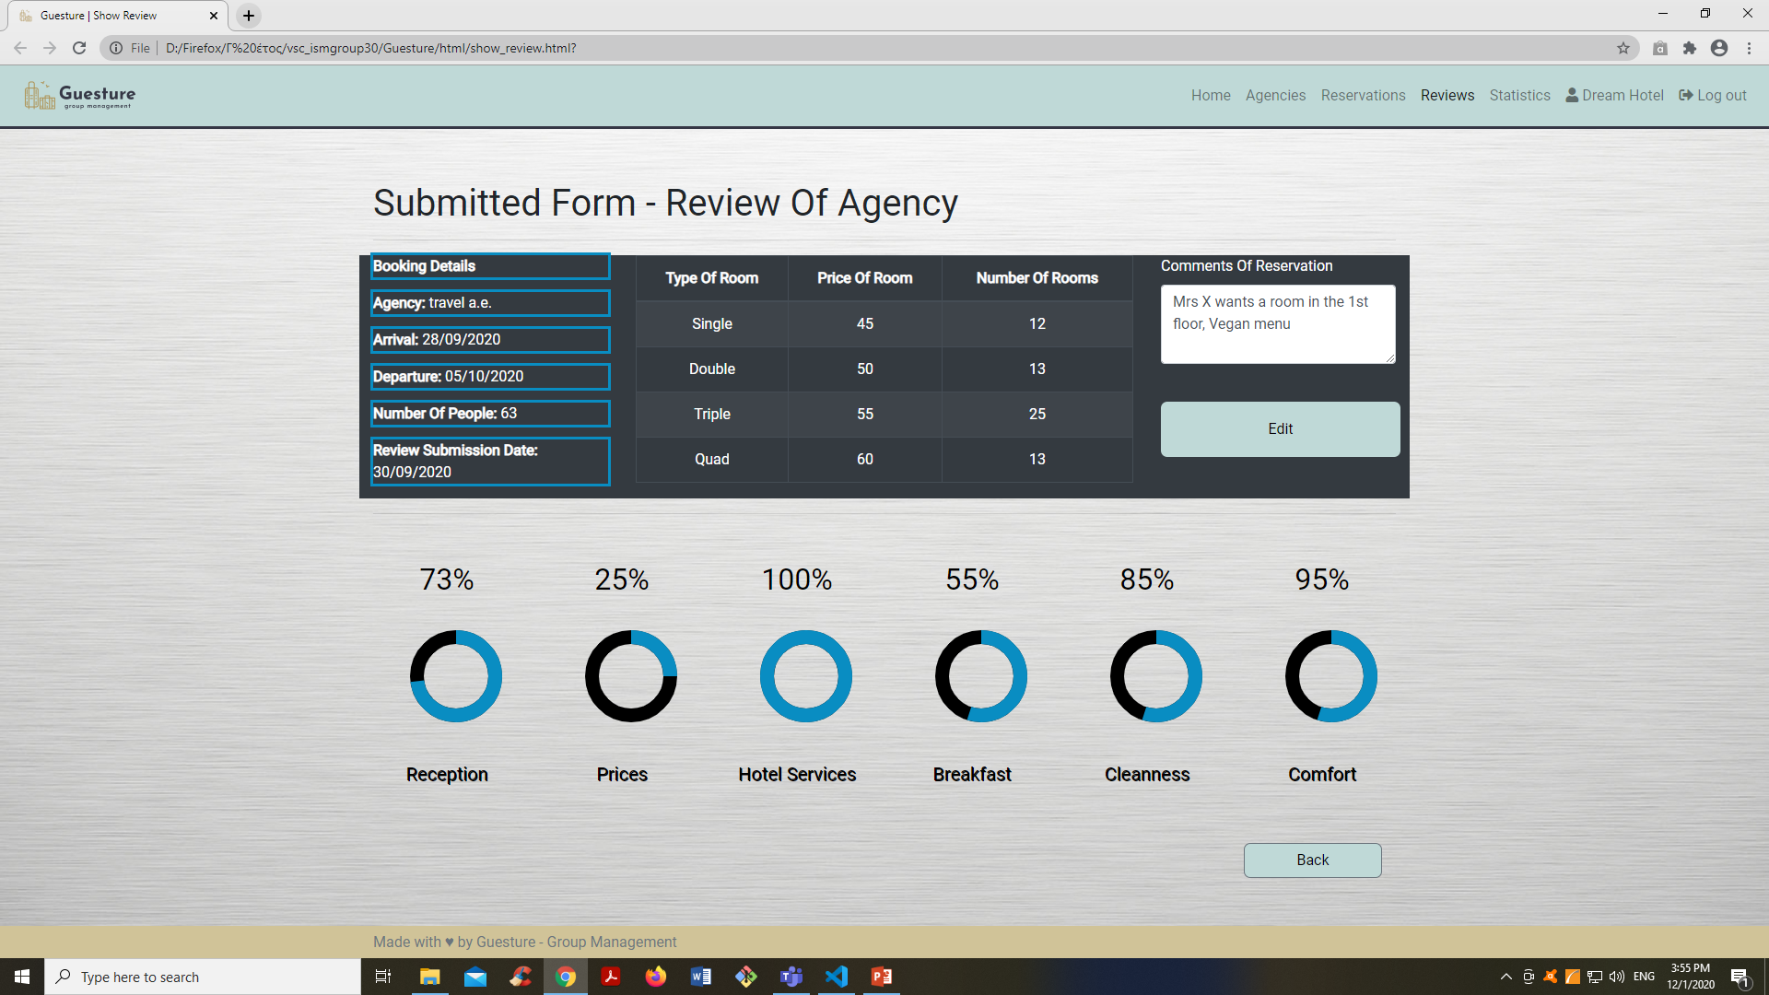

Slide 11
Thank you

